Slide 1
第九章 虚拟内存（五）
内核内存分配
苏州大学计算机科学与技术

Slide 2
内核内存分配
不同于用户内存
通常从空闲内存池中获取
  内核需要为不同大小的数据结构分配内存
  一些内核内存需要连续的物理页

Slide 3
内核使用内存块的特点
内核在使用内存块时有如下特点：
(1)内存块的尺寸比较小；
(2)占用内存块的时间比较短；
(3)要求快速完成分配和回收；
(4)不参与交换。
(5)频繁使用尺寸相同的内存块，存放同一结构的数据；
(6)要求动态分配和回收。

Slide 4
伙伴(Buddy)系统
主要用于Linux早期版本中内核底层内存管理
一种经典的内存分配方案
从物理上连续的大小固定的段上分配内存
主要思想：内存按2的幂的大小进行划分，即4KB、8KB等，组成若干空闲块链表；查找链表找到满足进程需求的最佳匹配块
  满足要求是以2的幂为单位的
  如果请求不为2的幂，则需要调整到下一个更大的2的幂
  当分配需求小于现在可用内存时，当前段就分为两个更小的2的幂段，继续上述操作直到合适的段大小

Slide 5
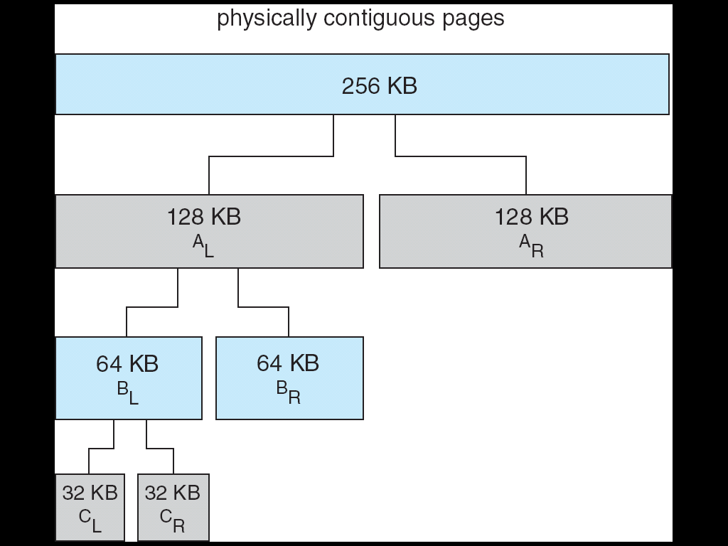
伙伴(Buddy)系统算法
算法
  首先将整个可用空间看作一块: 2^{n}
  假设进程申请的空间大小为s，如果满足
    2^{n-1}<s<=2^{n}，则分配整个块
  否则，将块划分为两个大小相等的伙伴，大小为2^{n-1}
  一直划分下去直到产生大于或等于s的最小块

Slide 6
Slab 分配
内核分配的另一方案
Slab 是由一个或多个物理上连续的页组成
Cache 含有一个或多个 slab
每个内核数据结构都有一个cache
  每个 cache 含有内核数据结构的对象实例

Slide 7

Slab分配例子

Slide 8
Slab 分配
当创建 cache 时, 包括若干个标记为空闲的对象
当内核对象时，从cache上直接获取，并标识对象为使用
当一个slab充满了已使用的对象时，下一个对象的分配从空的slab开始分配
  如果没有空的slab, 则从物理连续页上分配新的slab

Slide 9
Slab 分配
优点
  没有因碎片而引起的内存浪费
  内存请求可以快速满足
使用的系统
  Solaris 2.4内核
  Solaris某些用户态内存请求
  Linux 2.2 以后的内核

